Slide 1
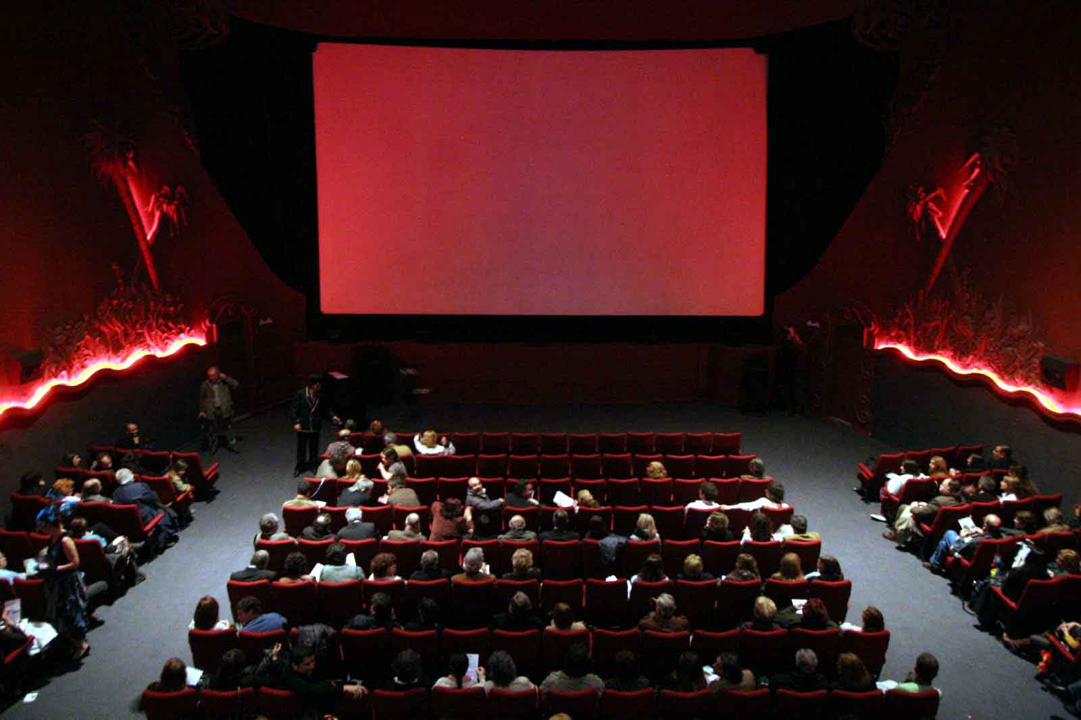
MÚSICA
DE
CINE
7

Slide 2
Con el cine, el séptimo arte, vivimos historias que nos hacen sonreír, llorar, sufrir y muchos otros sentimientos, acompañados por temas musicales, el vehículo que nos transporta por toda la trama.
Disfrutar de estas músicas

Slide 3


Slide 4
EMBRUJADA
Título original: Bewitched
Año: 2005
País: Estados Unidos
Dirección: Nora Ephron
Guion: Nora Ephron, Delia Ephron
Música: George Fenton
Fotografía: John Lindley
REPARTO:Nicole Kidman, Will Ferrell, Michael Caine, Shirley MacLaine, Jason Schwartzman, Steve Carell, Kristin Chenoweth, Heather Burns, David Alan Grier, Jennifer Elise Cox, Kate Walsh, Stephen Colbert
Productora: Columbia Pictures / Red Wagon Productions
Género: Comedia. Fantástico | Comedia romántica. Brujería
SINOPSIS
Basada en una vieja serie de televisión de los años sesenta. Samantha (Nicole Kidman) es una bruja que trata de liberarse de sus sobrenaturales poderes para complacer a su mortal marido (Will Ferrell).

Slide 5
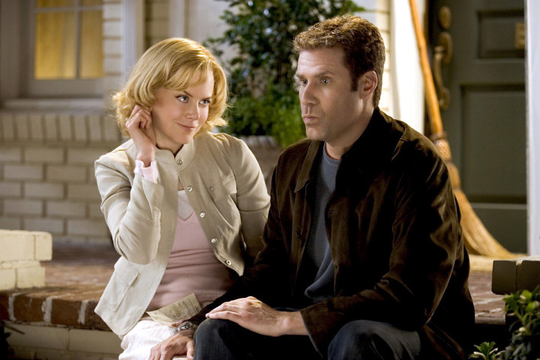

Slide 6
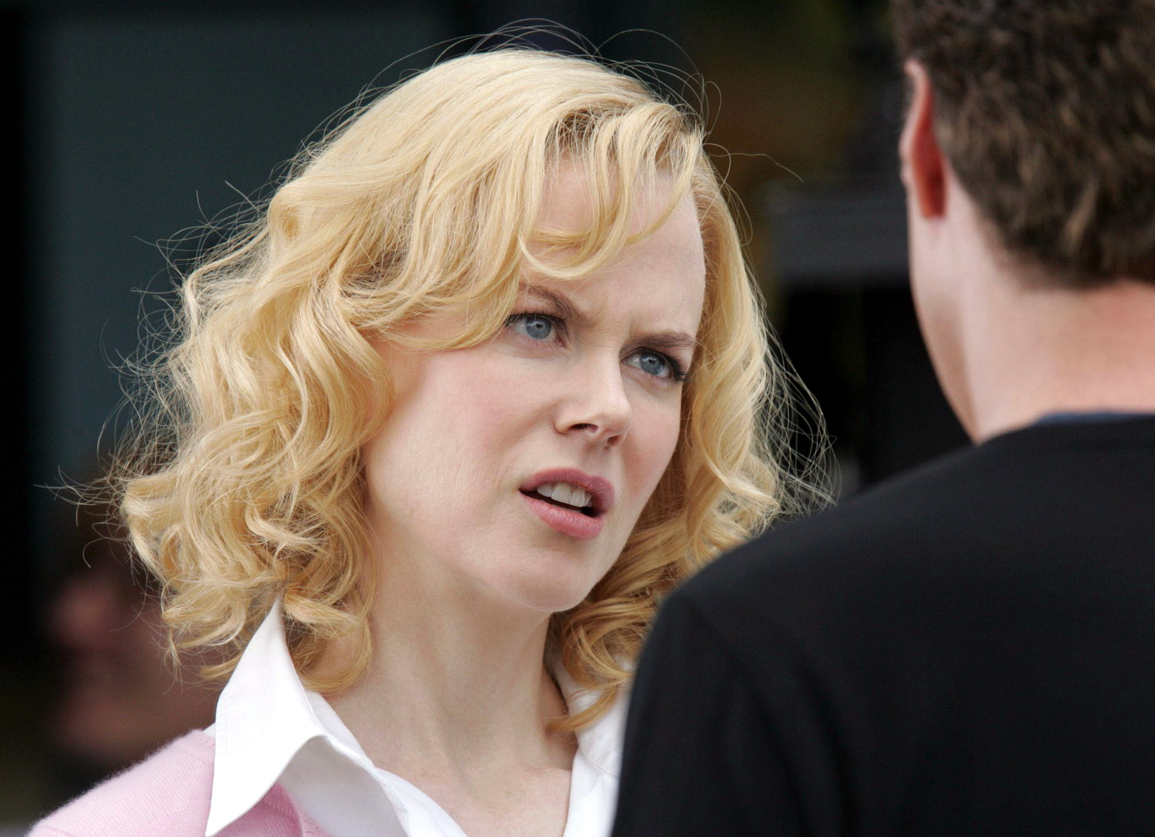

Slide 7
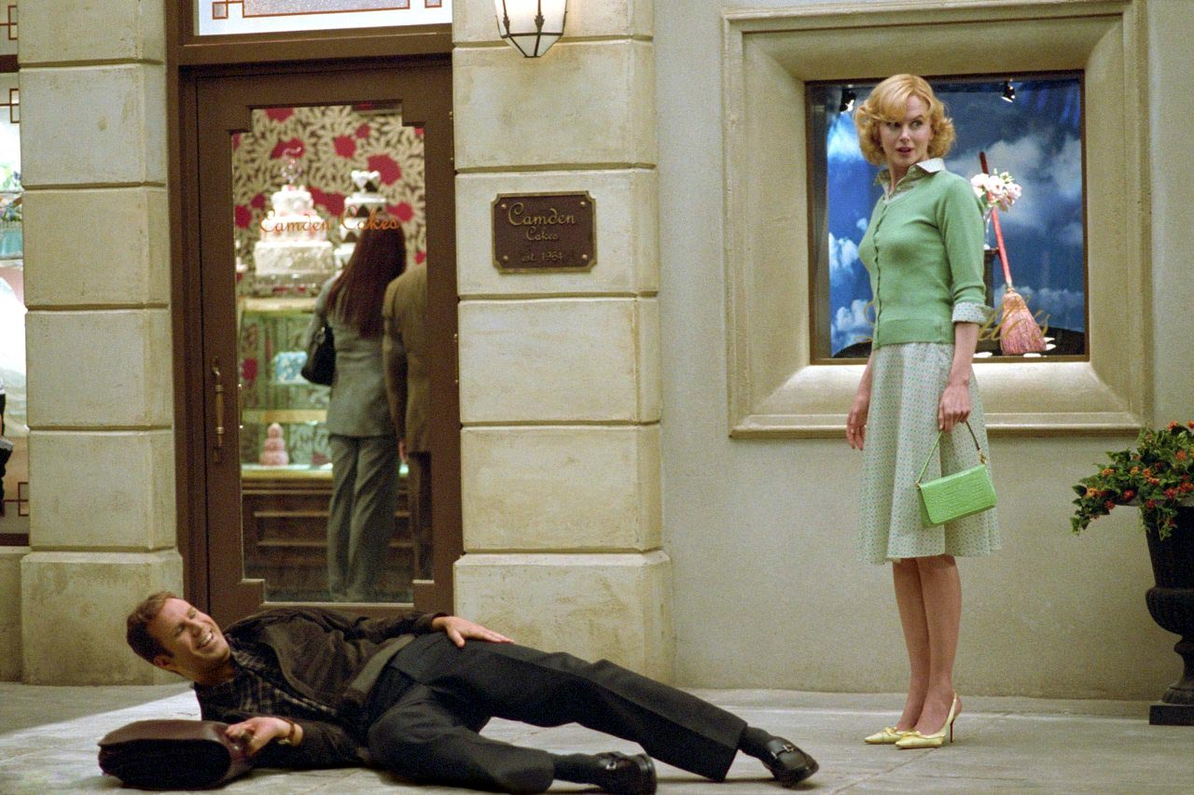

Slide 8
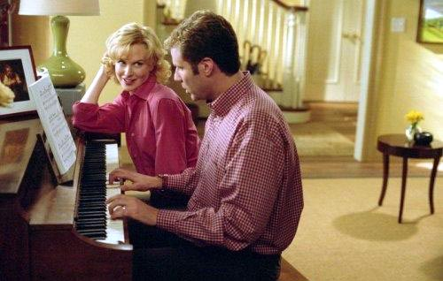

Slide 9
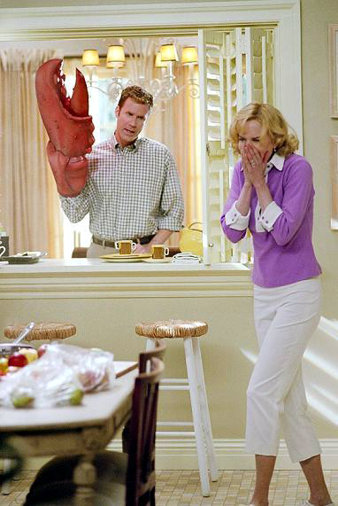

Slide 10
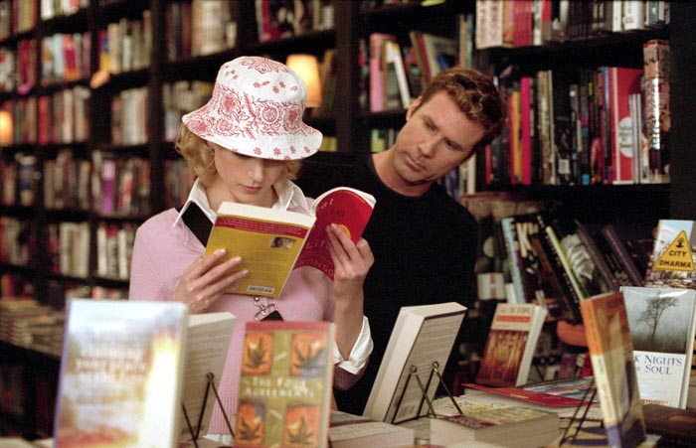

Slide 11
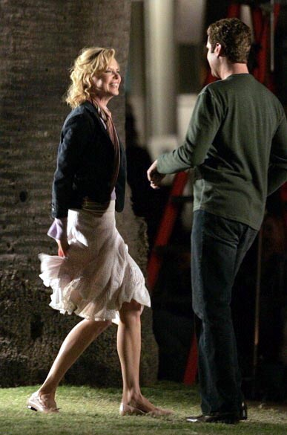

Slide 12
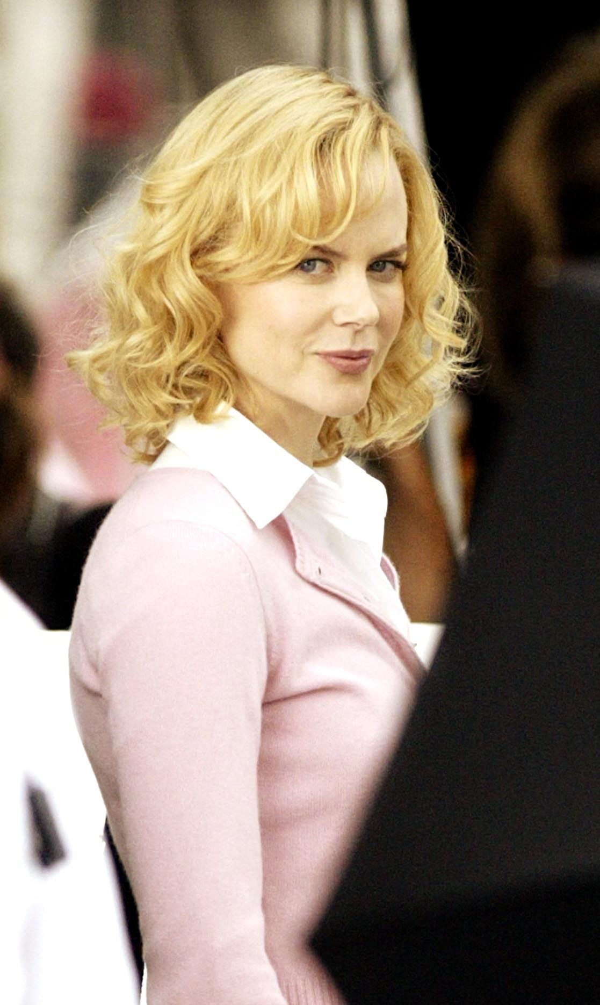

Slide 13
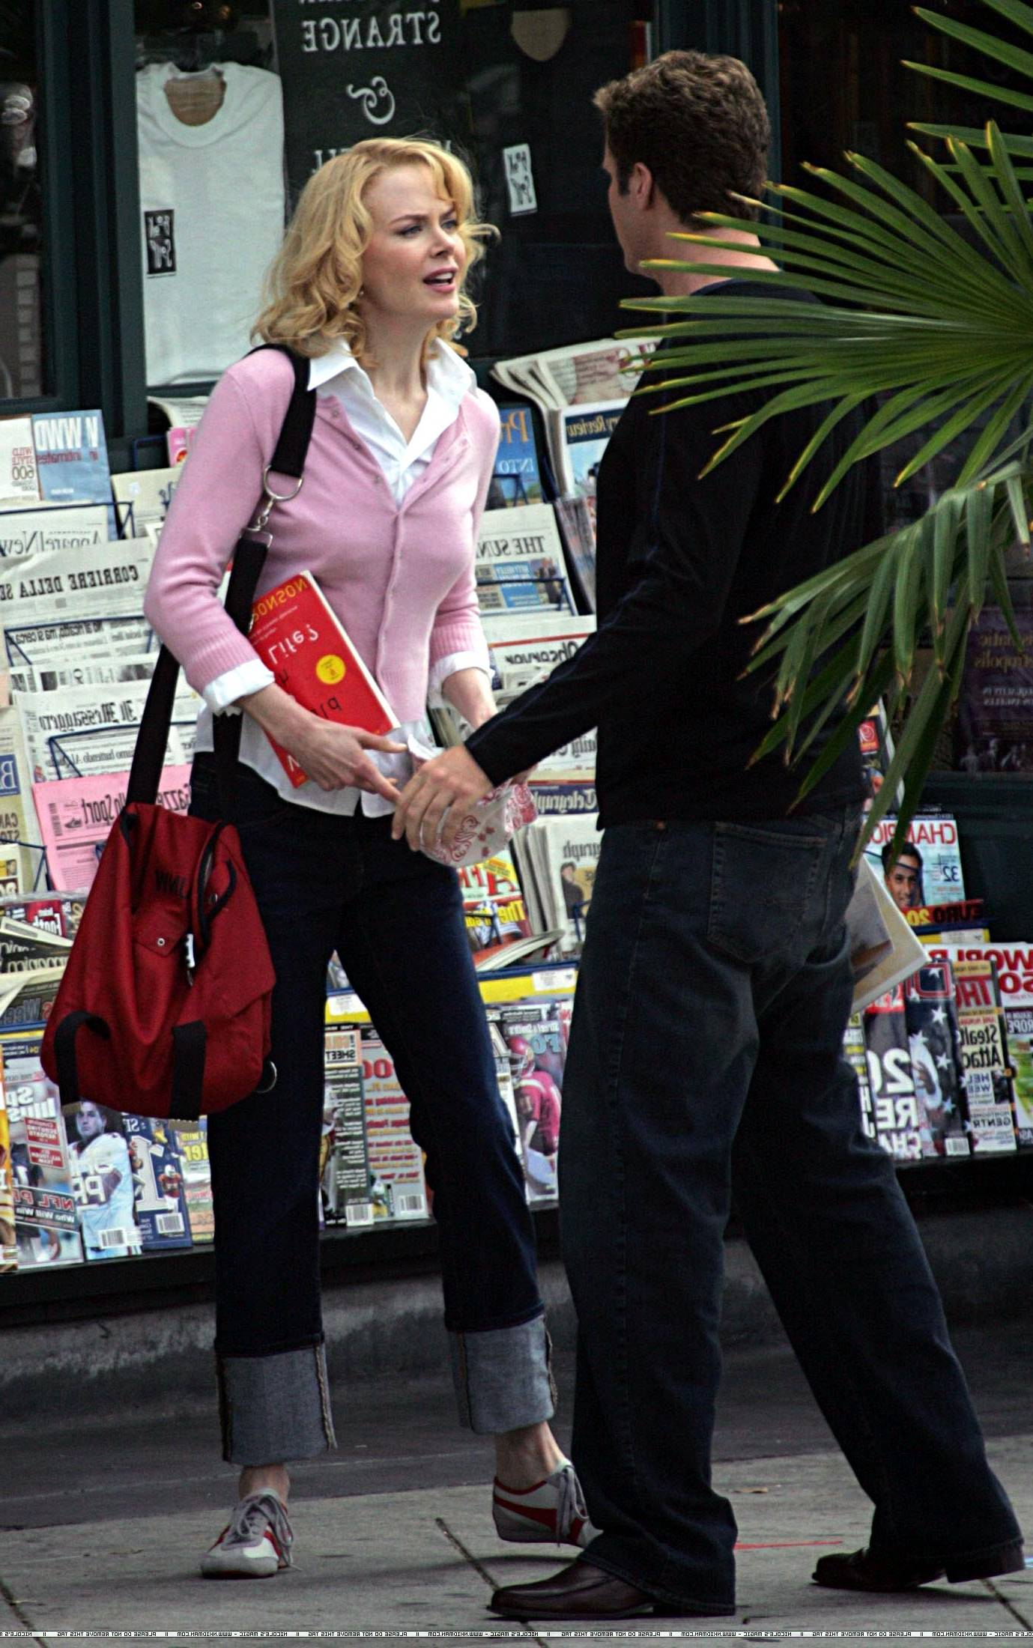

Slide 14
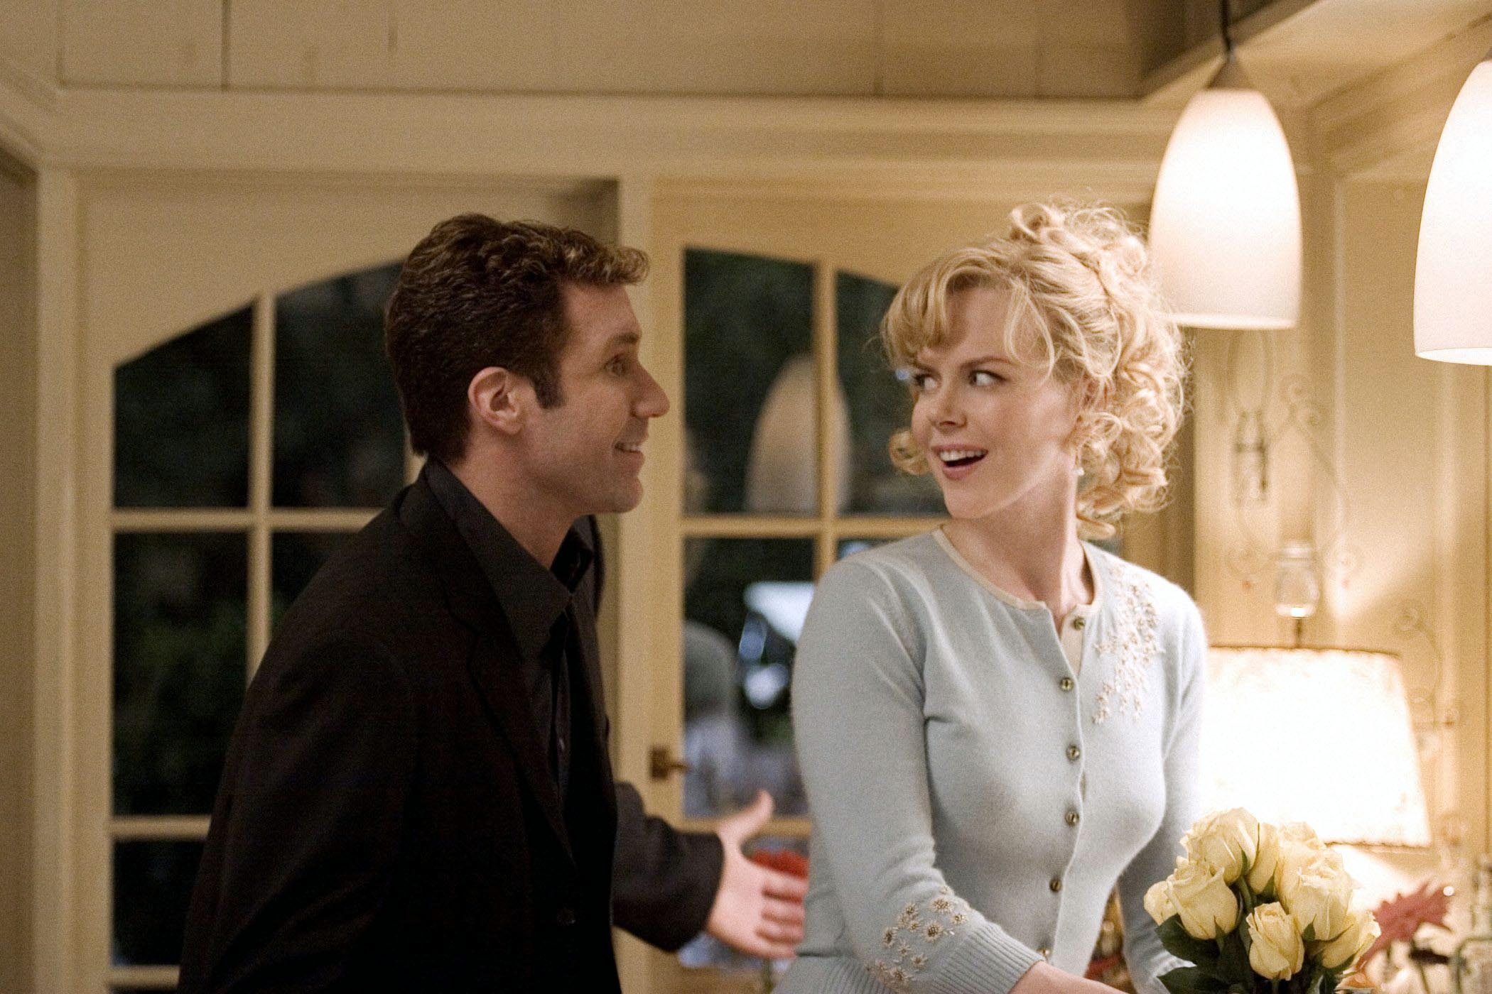

Slide 15
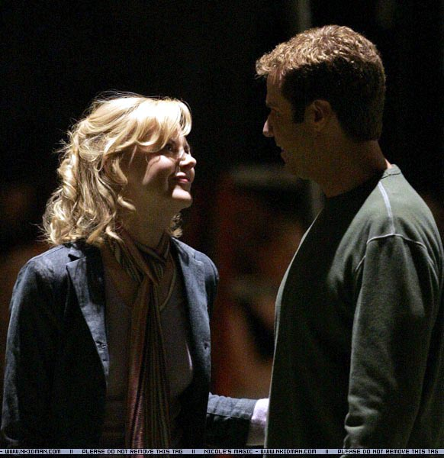

Slide 16
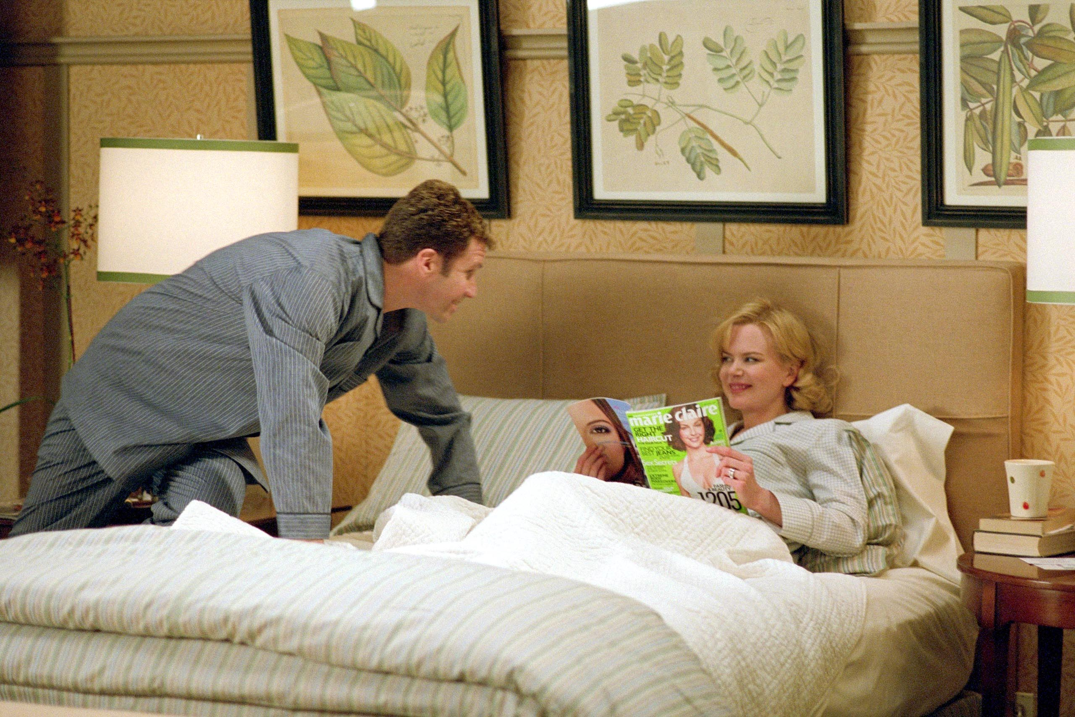

Slide 17
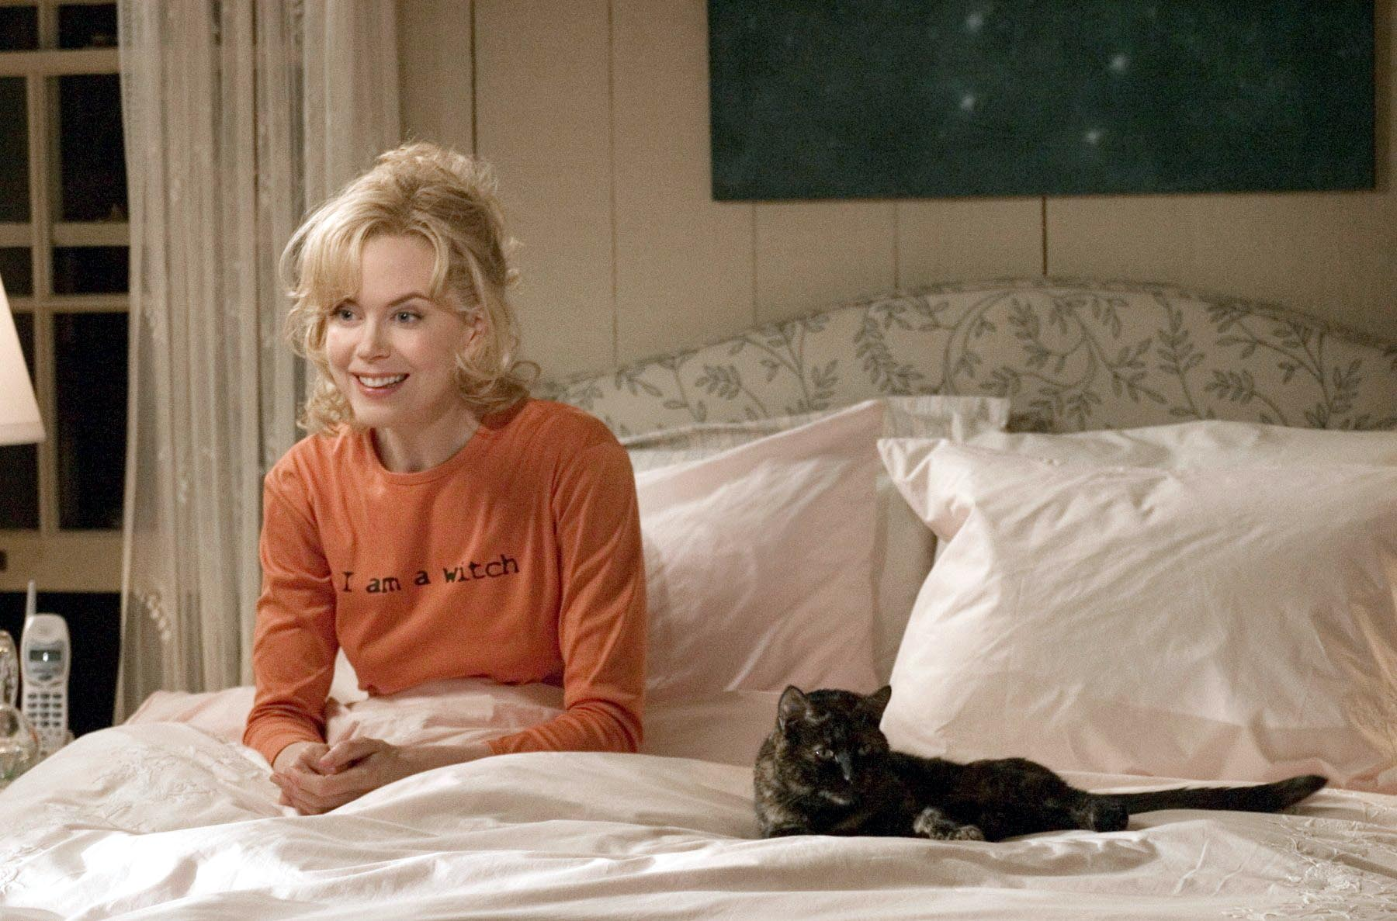

Slide 18
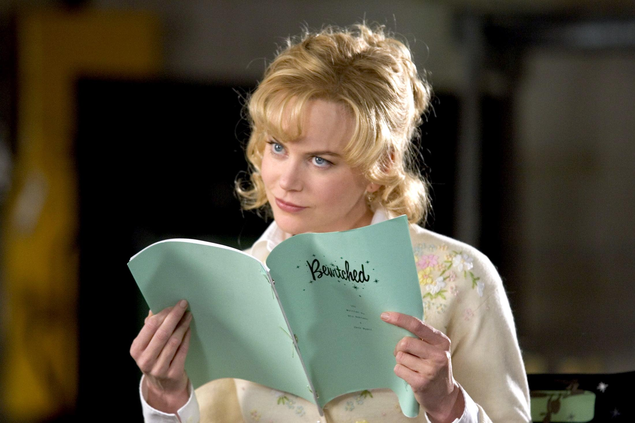

Slide 19
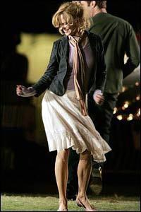

Slide 20
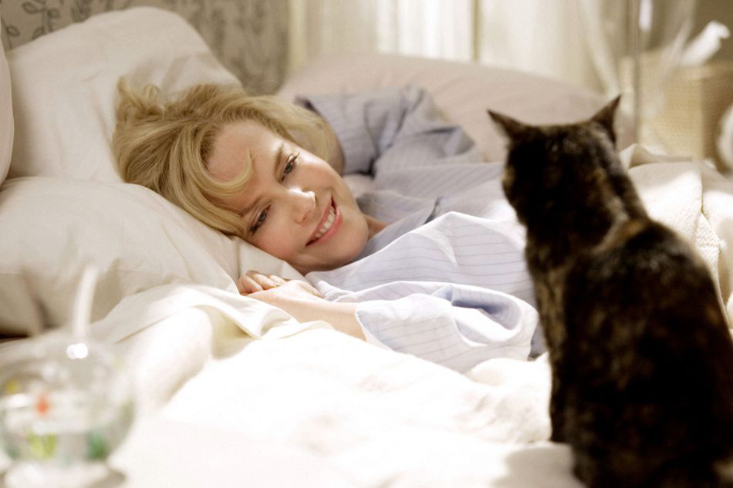

Slide 21
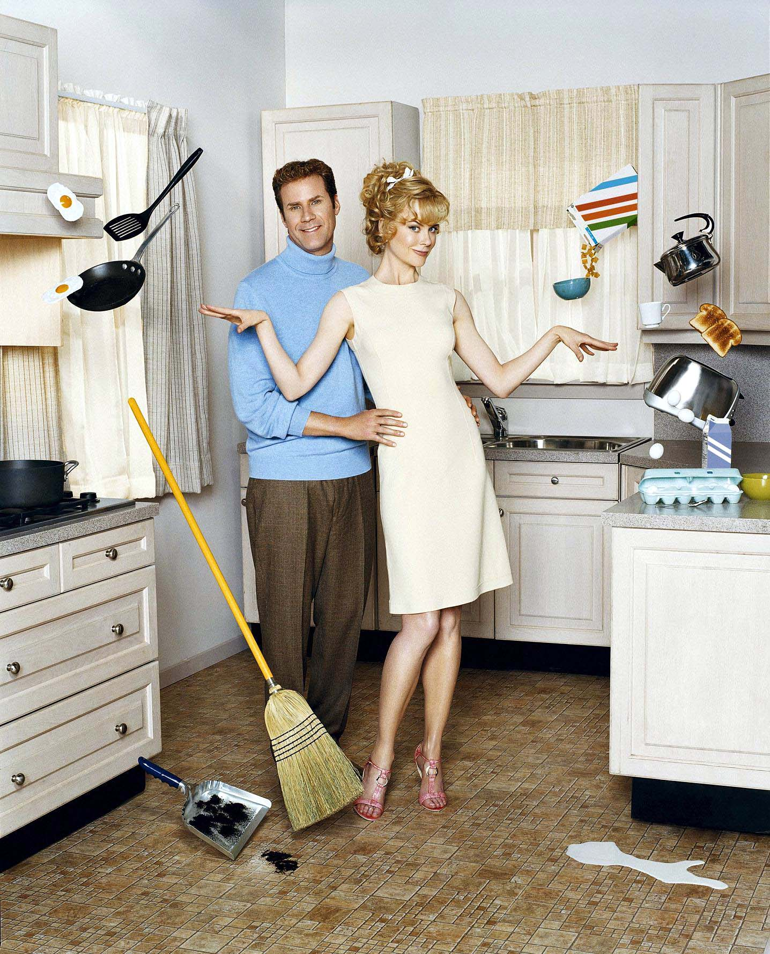

Slide 22
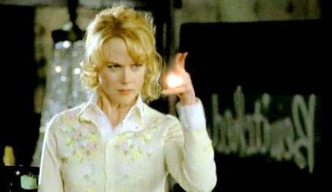

Slide 23
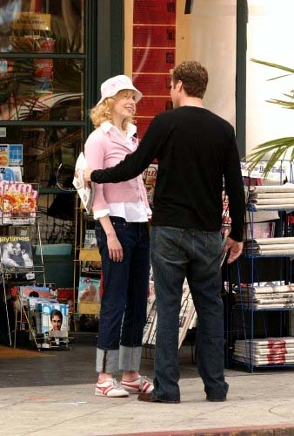

Slide 24
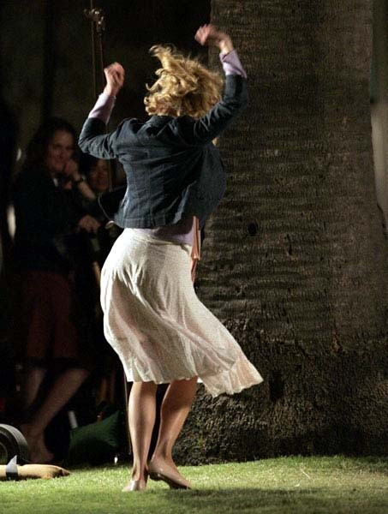

Slide 25
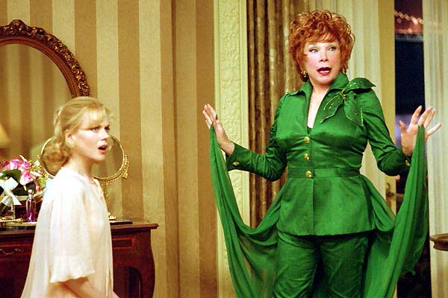

Slide 26
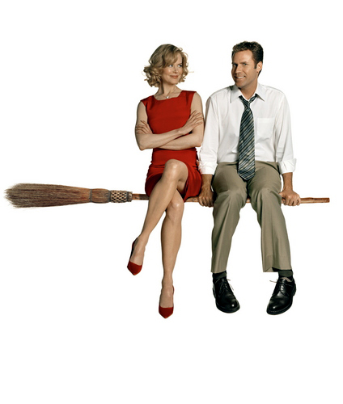

Slide 27
THE END

Slide 28

GRACIAS POR TU VISITA
Y QUE TENGAS UN BUEN DÍA
VICTOR NOVELLÓN

Slide 29







¿Te ha gustado?
Puedes ver más entrando
Aquí
Además puedes recibir powerpoints en tu correo electrónico suscribiéndote aquí:

